Slide 1
操作系统原理
张惠娟
mszhj@tongji.edu.cn

Slide 2
内容框架
概述
体系结构
进程管理
内存管理
文件管理
外设管理

Slide 3
内容
Ch4: 进程
Ch5: 线程
Ch6: CPU调度
Ch7：进程同步
Ch8：死锁

Slide 4
Ch 7: 进程同步
7.1 问题背景
7.2 临界区问题(进程互斥)
7.3 进程同步机制
7.4 典型同步问题
7.5 举例

Slide 5
7.1 问题背景
多个进程并发访问和操作同一数据且执行结果与访问发生的特定顺序有关，称为竞争条件（race condition）；
共享数据的并发访问可能导致数据不一致；
维护数据的一致性需要能够保证协作进程顺序执行的机制。

Slide 6
7.2 临界区问题
基本概念
使用原则
解决方法
  软件方法
  硬件方法

Slide 7
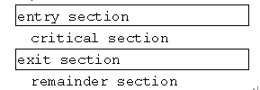
基本概念
临界资源
  系统中某些资源一次只允许
  一个进程使用，这样的资源
  称为临界资源或互斥资源。
临界区（互斥区）
  进程中涉及到临界资源的
  程序段叫临界区。

Slide 8
使用原则
有空让进
无空等待
多中择一
有限等待
让权等待
  处于等待状态的进程应放弃占用CPU，以使其他进程有机会得到CPU的使用权。

Slide 9
解决方法之软件方法（1/8）
基本思路
  在进入区检查和设置一些标志;
  如果已有进程在临界区，则在进入区通过循环检查进行等待；
  在退出区修改标志 ；
  关键问题：设置什么标志和如何检查标志。

Slide 10
解决方法之软件方法（2/8）
算法1：单标志位法
  设有两个进程Pi, Pj，设立公用整型变量 turn，用来描述允许进入临界区的进程标识。
    在进入区，循环检查是否允许本进程进入；
    当turn为i时，进程Pi可进入；
    在退出区，修改允许进入进程标识；进程Pi
    退出时，修改turn为进程Pj的标识j；

Slide 11
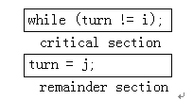
解决方法之软件方法（3/8）
缺点：
  进程强制轮流进入临界区，容易造成资源利用
  不充分。

Slide 12
解决方法之软件方法（4/8）
算法2：双标志位法
  设立一个标志数组flag[]，用来描述进程是否在临界区，初值均为FALSE。
    在进入区，检查另一个进程是否在临界区，不在时修改本进程在临界区的标志；
    在退出区，修改本进程在临界区的标志；
    先检查，后修改

Slide 13
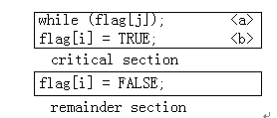
解决方法之软件方法（5/8）
  优缺点
    不用交替进入，可连续使用；
    Pi和Pj可能同时进入临界区。
  。

Slide 14
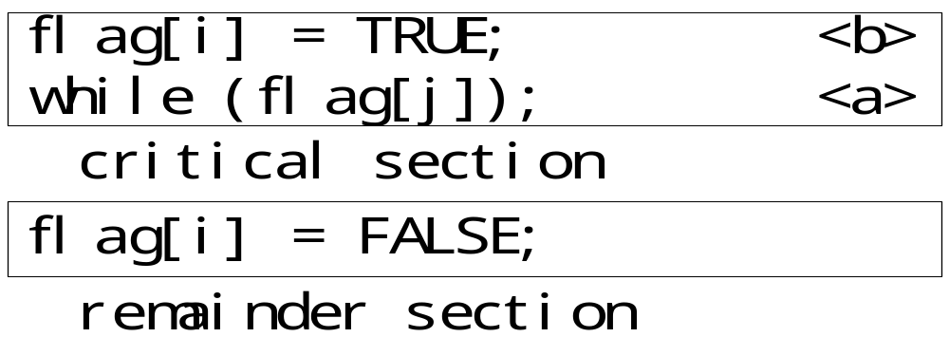
解决方法之软件方法（6/8）
算法3：双标志法
  类似于算法2，区别在于：先修改后检查
  优缺点
    防止两个进程同时进入临界区；
    Pi和Pj可能都进入不了临界区

Slide 15
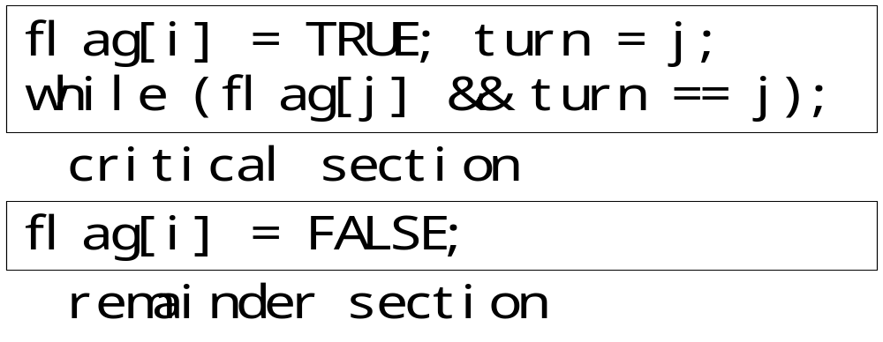
解决方法之软件方法（7/8）
算法4
  先修改、后检查、后修改者等待；
  结合算法1和算法3，是正确的算法；

Slide 16
解决方法之软件方法（8/8）
临界区问题软件解决方法缺点：
  忙等待；
  实现过于复杂，需要高的编程技巧。

Slide 17
解决方法之硬件方法（1/6）
硬件解法1：Test-and-Set指令
  TS指令伪代码
boolean TS(boolean *lock) {
boolean old;
old = *lock; *lock = TRUE;
return old;
}

Slide 18
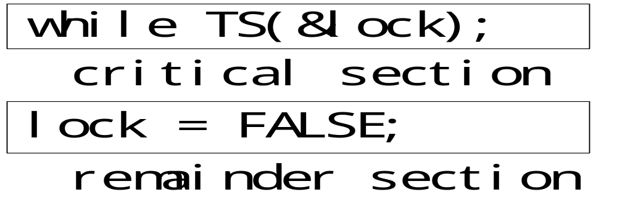
解决方法之硬件方法（2/6）
基于TS指令解决问题

Slide 19
解决方法之硬件方法（3/6）
硬件解法2：Swap指令
  Swap指令伪代码
void SWAP(int *a, int *b) {
int temp;
temp = *a; *a = *b; *b = temp;
}

Slide 20
解决方法之硬件方法（4/6）
基于Swap指令解决问题
  每个临界资源设置一个公共布尔变量lock，初值为FALSE；
  每个进程设置一个私有布尔变量key。
key = true;
do
{
SWAP(&lock,key);
} while(key);
临界区
lock:=false;

Slide 21
解决方法之硬件方法（5/6）
硬件解法3：开关中断指令
  进入临界区前执行：执行“关中断”指令
  离开临界区后执行：执行“开中断”指令

Slide 22
解决方法之硬件方法（6/6）
硬件解决方法优点：
  适用于任意数目进程；
  解决方法简单，容易验证其正确性；
  可支持进程内存在多个临界区。
硬件解决方法缺点：
  等待要耗费CPU时间，不能实现“让权等待”
  可能存在“饥饿”现象；
  可能产生死锁。

Slide 23
7.3 进程同步机制
基本概念
信号量
P/V机制
P/V机制应用

Slide 24
同步机制
基本概念
  同步机制
    OS从进程管理者角度来处理进程间同步互斥
    问题的机制。
  同步机制方法
    信号量P、V操作；
    管程；
    条件临界域等

Slide 25
信号量（1/3）
信号量定义
  信号量表示资源的实体，是一个与队列有关的整型变量。
  struct semaphore
  {
  int value;
  pointer_PCB queue; //阻塞在该信号量的各个进
  程的标识
  }

Slide 26
信号量（2/3）
信号量说明：semaphore s;
  信号量只能通过初始化和P/V原语来访问；
  访问信号量的进程，不受进程调度的打断。
信号量物理含义
S>0： 表示有S个资源可用
S=0： 表示无资源可用
S<0： 表示S等待队列中的进程个数

Slide 27
信号量（3/3）
信号量使用
  OS利用信号量对进程和资源进行控制和管理
  公用信号量用来实现进程间的互斥，初值为1，允许其所联系的一组进程对它执行P/V操作
  私用信号量用来实现进程间的同步，初值为0或者某个正整数，仅允许拥有它的进程对其执行P/V操作。

Slide 28
P/V机制（1/6）
P/V机制
  定义在信号量上的两个操作，是一种卓有成效的
  进程同步机制。
  1965年，荷兰学者Dijkstra提出。

Slide 29
P/V机制（2/6）
P原语P（S）
    S=S-1
    如果s>=0,则调用P(S)的进程继续运行
    如果s<0,则调用P(S)的进程被阻塞，并把它
    插入到等待信号量S的阻塞队列中。
执行P操作意味着申请分配一个单位的资源

Slide 30
P/V机制（3/6）
V原语V(S)
    S=S＋1
    如果s>0,则调用V(S)的进程继续运行
    如果s<＝0,则从等待信号量s的阻塞队列中
    唤醒头一个进程到就绪队列中，然后调用
    v(s)的进程继续运行。
执行V操作意味着释放一个单位的资源

Slide 31
P/V机制（4/6）
P/V机制优缺点
  简单，而且表达能力强
  不够安全，使用不当会出现死锁；
  遇到复杂同步互斥问题时实现复杂
P/V操作必须成对出现
  当为互斥操作时，它们同处于同一进程
  当为同步操作时，则不在同一进程中出现
  如果P(S1)和P(S2)两个操作在一起，那么P操作顺序至关重要。

Slide 32
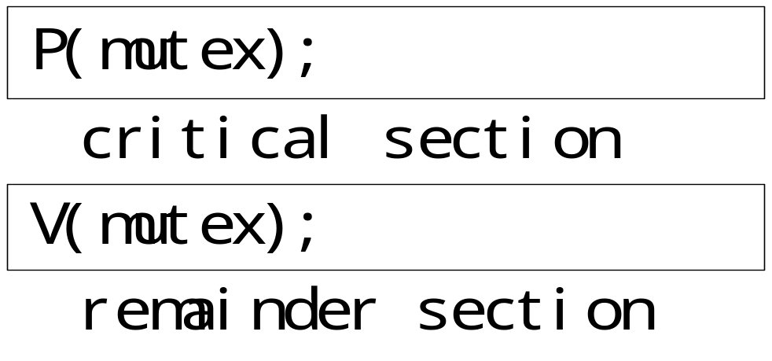
P/V机制（5/6）
P/V操作应用
  实现进程互斥
    为临界资源设置一个互斥信号量mutex，初值为1；
    在每个进程中，将临界区代码置于P(mutex)和V(mutex)原语之间。

Slide 33
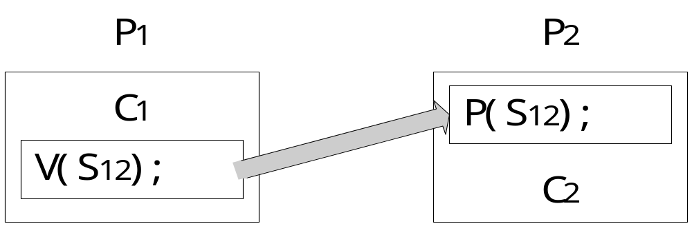
P/V机制（6/6）
实现进程同步
  前驱关系，为每个前趋关系设置一个同步信号量S12，其初值为0。

Slide 34
7.4 典型同步问题
生产者－消费者问题
读者写者问题
哲学家就餐问题

Slide 35
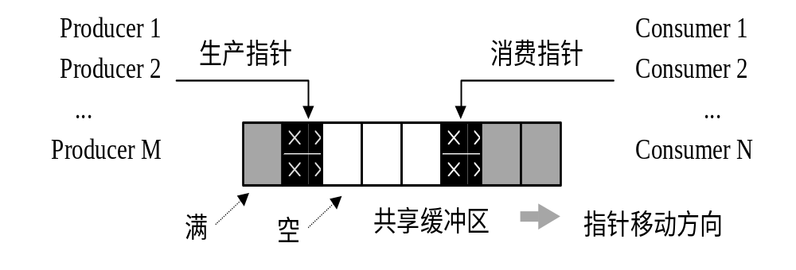
生产者-消费者问题（1/2）
问题描述
  若干进程通过有限的共享缓冲区交换数据;
  共享缓冲区共有N个；
  任何时刻只能有一个进程对共享缓冲区进行操作。

Slide 36
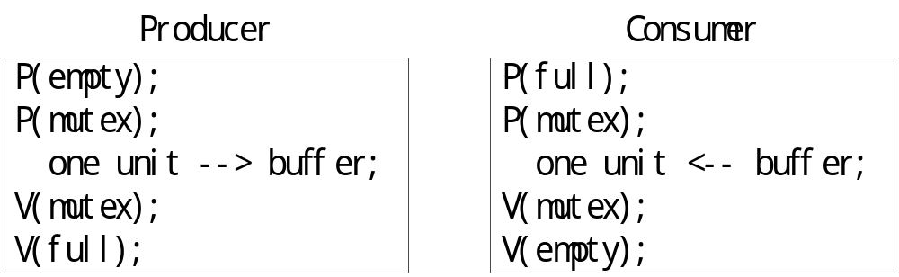
生产者-消费者问题（2/2）
信号量确定
  full是“满”数目，初值为0；
  empty是“空”数目，初值为N。
  mutex用于访问缓冲区时的互斥，初值为1

Slide 37

读者写者问题（1/8）
问题描述
  有两组并发进程: 读者和写者,共享一组数据区。
    允许多个读者同时可执行读操作
    不允许读者、写者同时操作
    不允许多个写者同时操作
问题分类
    第一类读者写者问题：读者优先
    第二类读者写者问题：写者优先

Slide 38
读者写者问题（2/8）
第一类读者写者问题：读者优先
关键点：
  有读者在读，写者在等，若此刻有新读者到来，如何做？读者优先
  所有读者读完后，方进行写；
  写者完成访问后，发现有等待者，按照FIFO或者其它原则唤醒写者或者所有读；
  存在问题：读者优先可能导致写者饥饿
  读的新数据还是旧数据？

Slide 39
读者写者问题（3/8）
解决方法：
  确定临界资源
    readcount初值为0，记录当前有多少个读者在访问数据。
  信号量
    mutex初值为1，保证读者之间互斥修改readcount.
    w初值为1，实现读者和写者公用的互斥变量。

Slide 40
读者写者问题（4/8）
读者：
while (true) {
P(mutex);
readcount ++;
if (readcount==1)
P (w);
V(mutex);
读
P(mutex);
readcount --;
if (readcount==0)
V(w);
V(mutex);
};
写者：
while (true) {
P(w);
写
V(w);
};
第一类读写问题

Slide 41
读者写者问题（5/8）
第二类读者写者问题：写者优先
关键点：
  有读者在读，若此刻有写者到来，如何做？写者优先
  读者尽快完成当前的读，以便写者尽快去写；
  写者完成访问后，发现有等待者，优先考虑唤醒写者。
  读的新数据还是旧数据？

Slide 42
读者写者问题（6/8）
实现方法
  确定信号量
    w初值为1，读者和写者公用的互斥信号量；
    x初值为1, readcount读者数目的互斥信号量；
    y初值为1，wirtecount写者数目的互斥信号量；
    r,z初值为1，实现写者优先；

Slide 43
读者写者问题（7/8）
读者：
while (true) {
P(z);
P(r);
P(x);
readcount++;
if(readcount==1) P(w);
V(x);
V(r);
V(z);
读
P(x);
readcount--;
if(readcount==0) V(w);
V(x);
};
写者：
while (true) {
P(y);
writecount++;
if(writecount==1) P(r);
V(y);
P(w);
写
V(w)
P(y);
writecount--;
if(writecount==0) V(r);
V(y);
};
第二类读写问题（1）

Slide 44
读者写者问题（8/8）
读者：
while (true) {
P(w);
P (readcount);
V(w);
读
V(readcount);
};
写者：
while (true) {
P(w);
for i:=1 to n do P(readcount);
写
for i:=1 to n do V(readcount);
V(w);
};
第二类读写问题（2）

Slide 45

哲学家就餐问题（1/2）
问题描述

Slide 46
哲学家就餐问题（2/2）
信号量确定
  为每根筷单独设立一个信号量，初值为1
var chopstick：array[0..4] of semaphore;
  各个哲学家进程
P(chopstick[i]); //取左边筷子
P(chopstick[(i+1) mod 5]); //取右边筷子
进食
V(chopstick[i]); //放下左边筷子
V(chopstick[(i+1) mod 5]); //放下左边筷子
思考

Slide 47
课堂练习（1/4）
练习1
设有n个进程共享一个互斥段，则
  如果每次只允许一个进程进入互斥段。
  如果最多允许m个进程（m<n）同时进入互斥段。
问：
  所采用的互斥信号量初值是否相同？
  信号量值的变化范围如何？

Slide 48
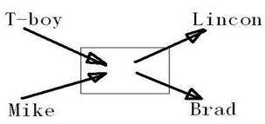
课堂练习（2/4）
练习2
T-boy给brad送信，Mike给Lincon送信，但他们送信收信都通过同一个树洞，一次只能放一封信。

Slide 49
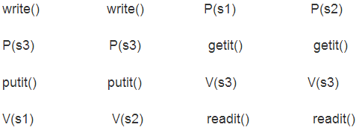
课堂练习（3/4）
参考答案：
Lincon： 是否有Mike的信，s1 = 0
Brad： 是否有T-boy的信，s2 = 0
Mike和T-boy： 树洞是否为空，s3 = 1

Slide 50
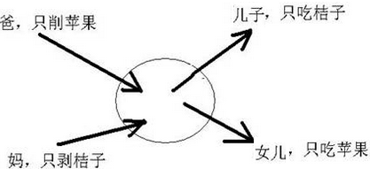
课堂练习（2/2）
练习3
桌上有一只盘子，每次只能放入一个水果。爸爸专 向盘中放苹果，妈妈专向盘中放桔子，一个女儿专等吃盘中的苹果，一个儿子专等吃盘中的桔子。
  使用P/V操作写出他们能同步进程过程。

Slide 51
本章知识点
临界区概念 （☆ ☆ ☆ ☆ ）
同步互斥方法 （☆ ☆ ）
信号量同步机制 （☆ ☆ ☆ ☆ ☆ ）

